Slide 1
PERIODICIDAD QUÍMICA
M. C. Q. Alfredo Velásquez Márquez

Slide 2
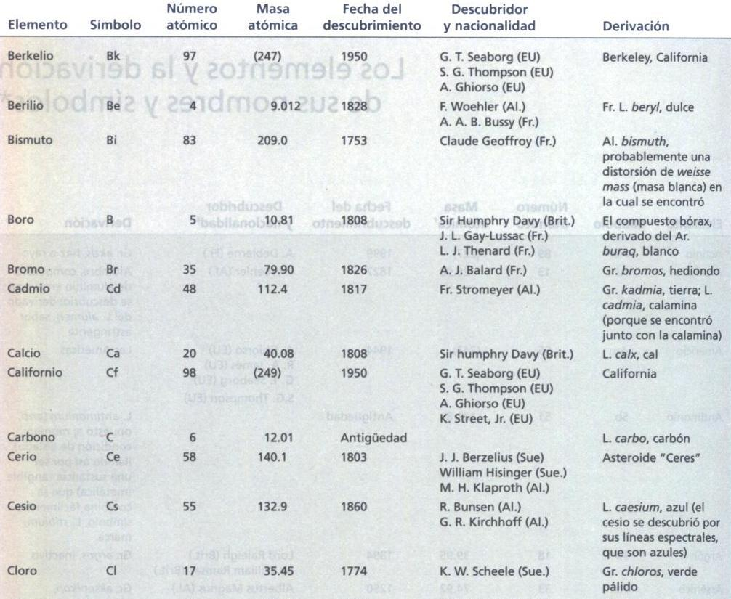
NOMBRES DE LOS ELEMENTOS

Slide 3
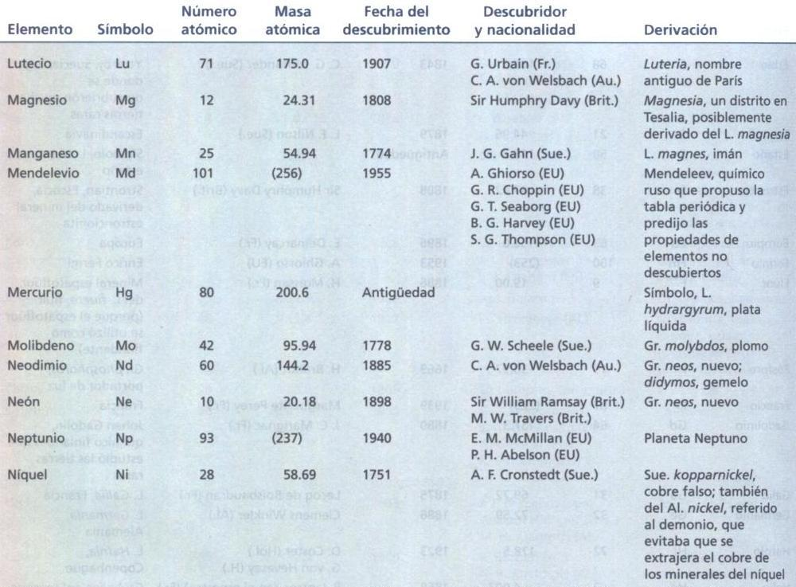
NOMBRES DE LOS ELEMENTOS

Slide 4
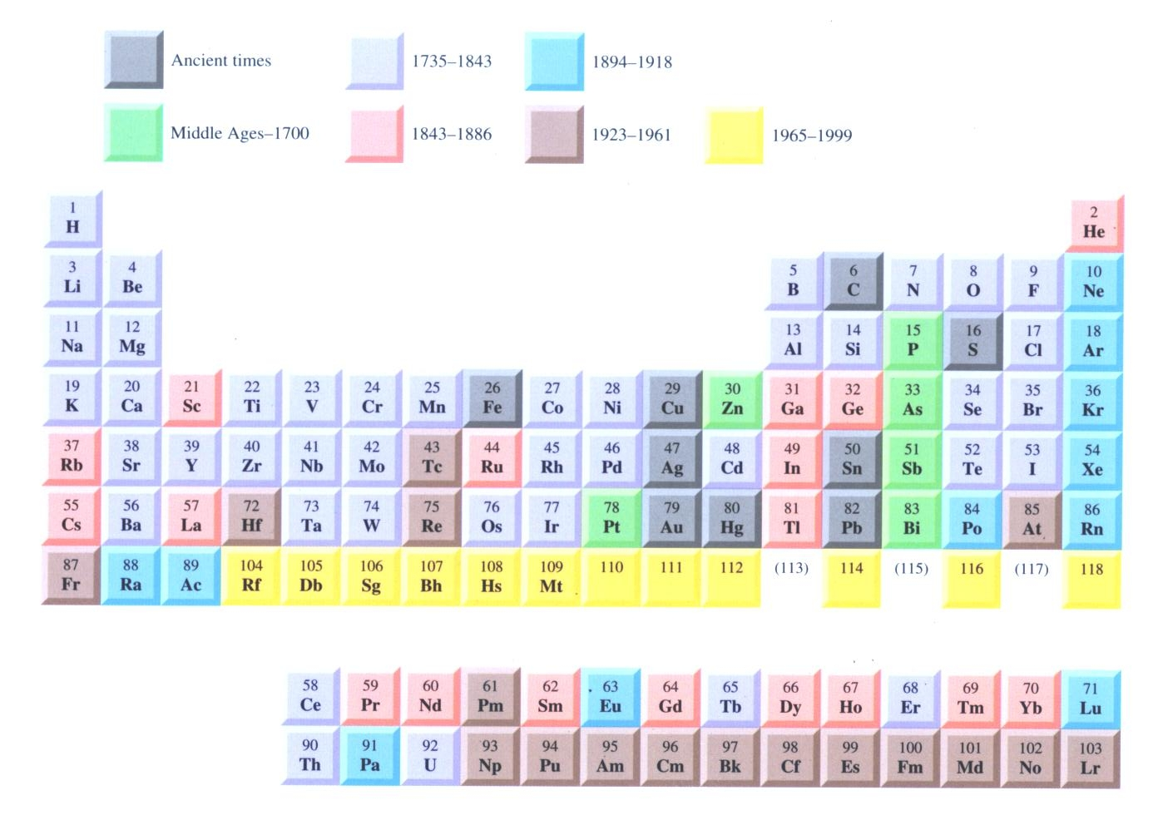
DESCUBRIMIENTO DE LOS ELEMENTOS

Slide 5
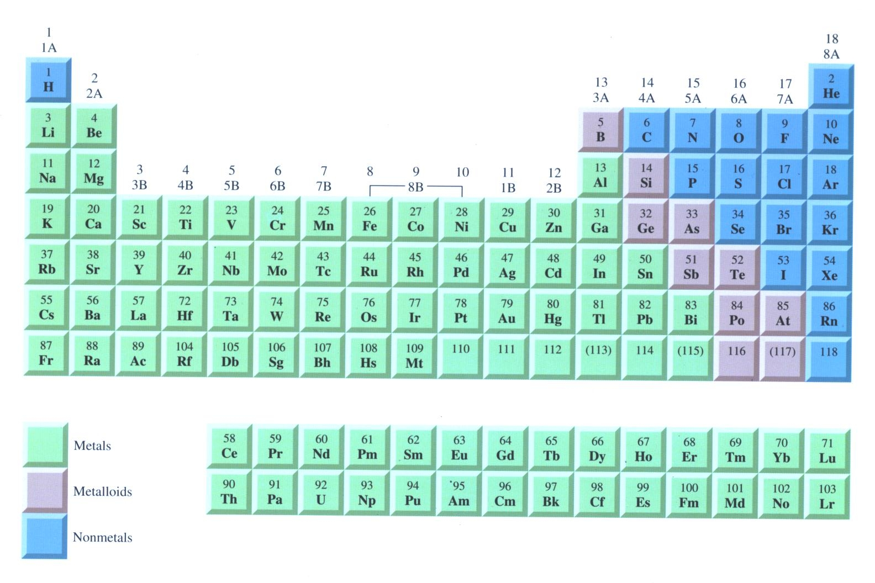
NÚMERO ATÓMICO

Slide 6
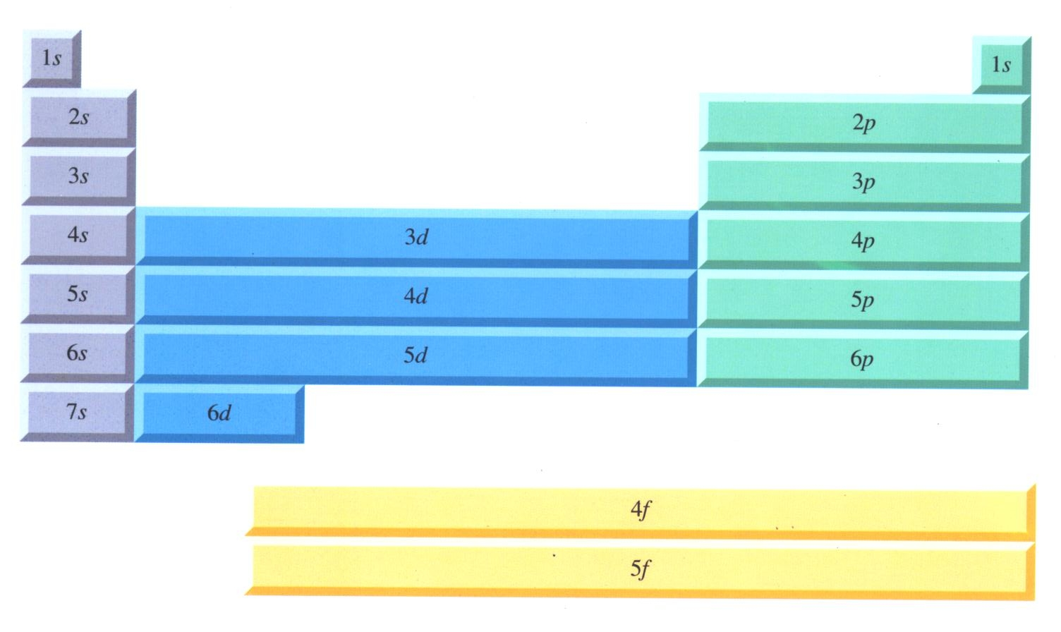
CLASIFICACIÓN POR ORBITALES

Slide 7
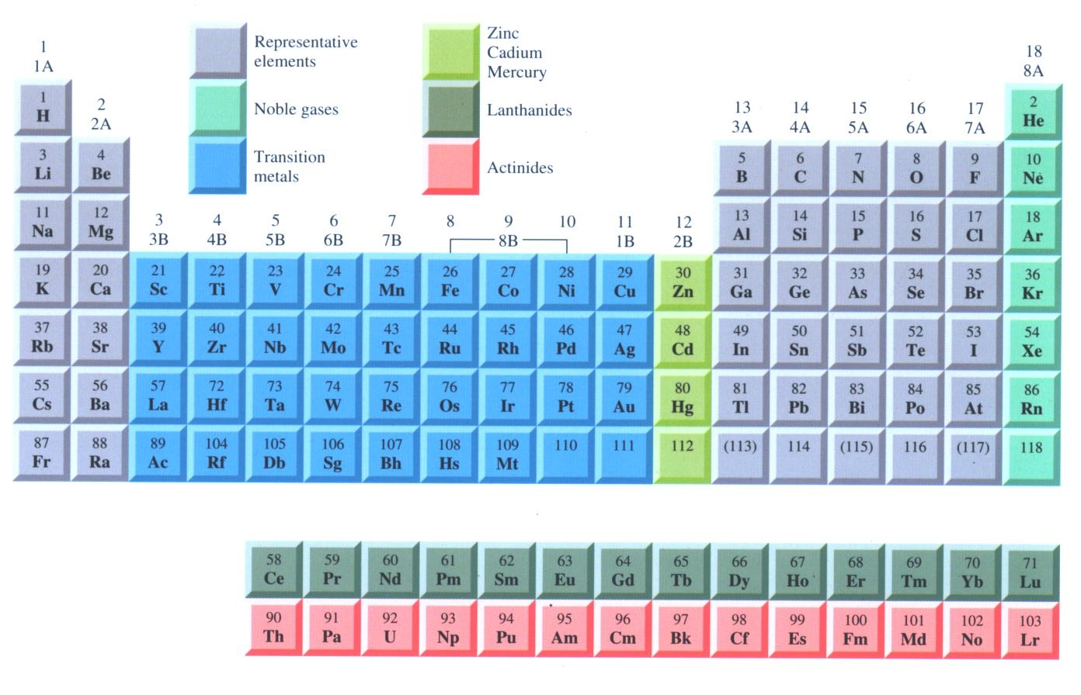
CLASIFICACIÓN COMÚN

Slide 8
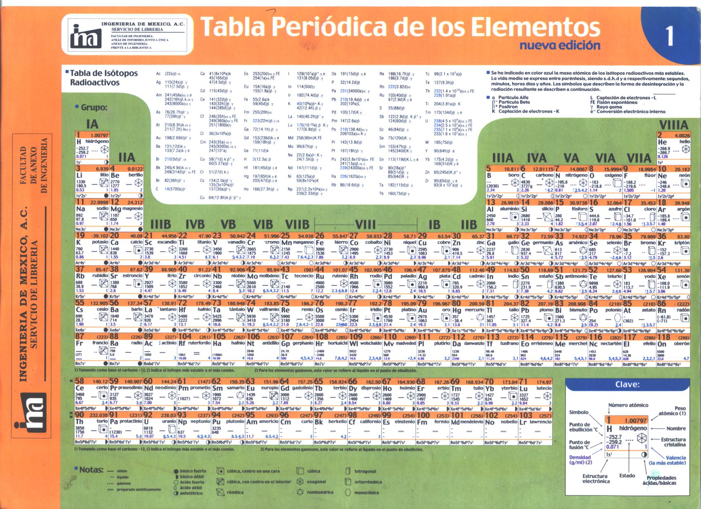
TABLA PERIÓDICA ACTUAL

Slide 9
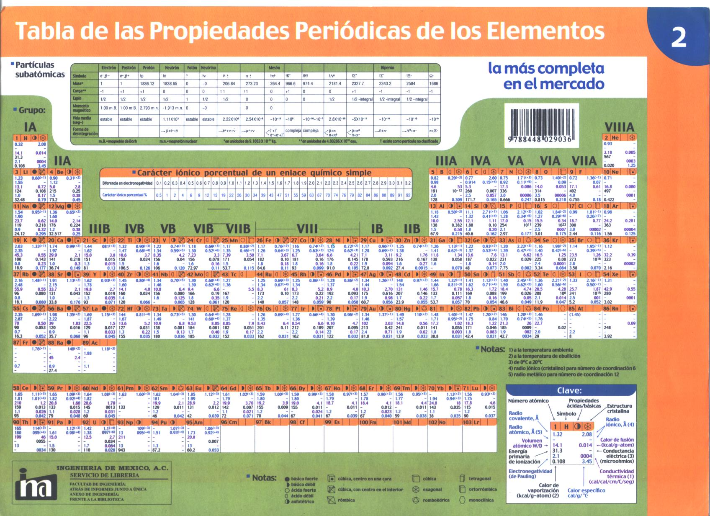
TABLA PERIÓDICA ACTUAL

Slide 10
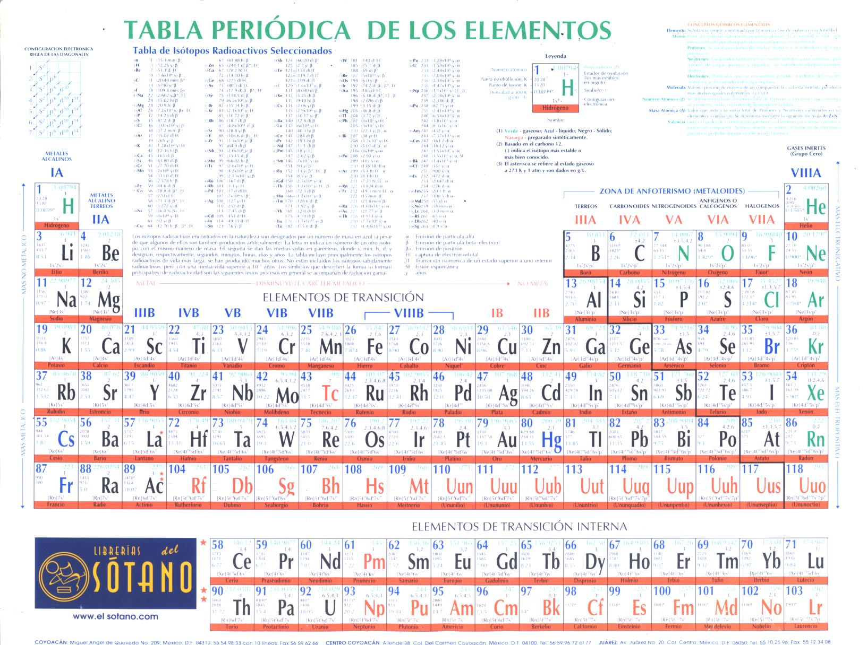
TABLA PERIÓDICA ACTUAL

Slide 11
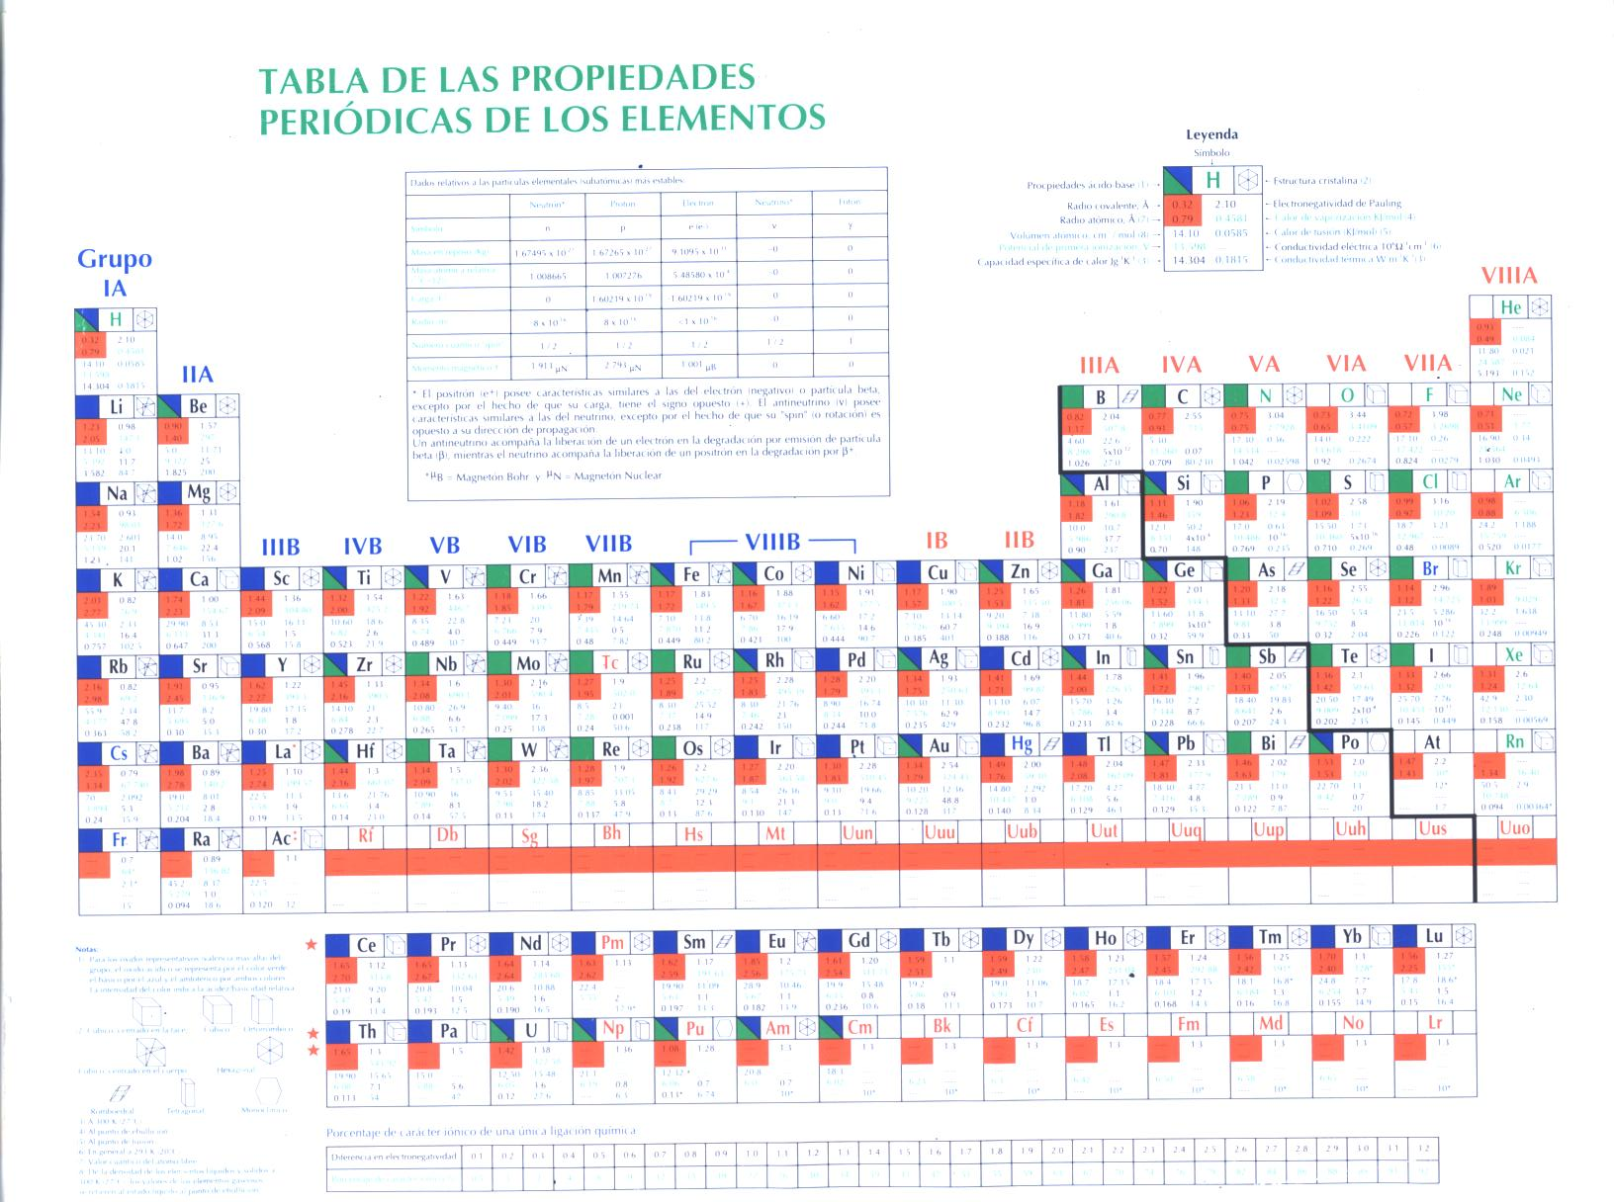
TABLA PERIÓDICA ACTUAL

Slide 12
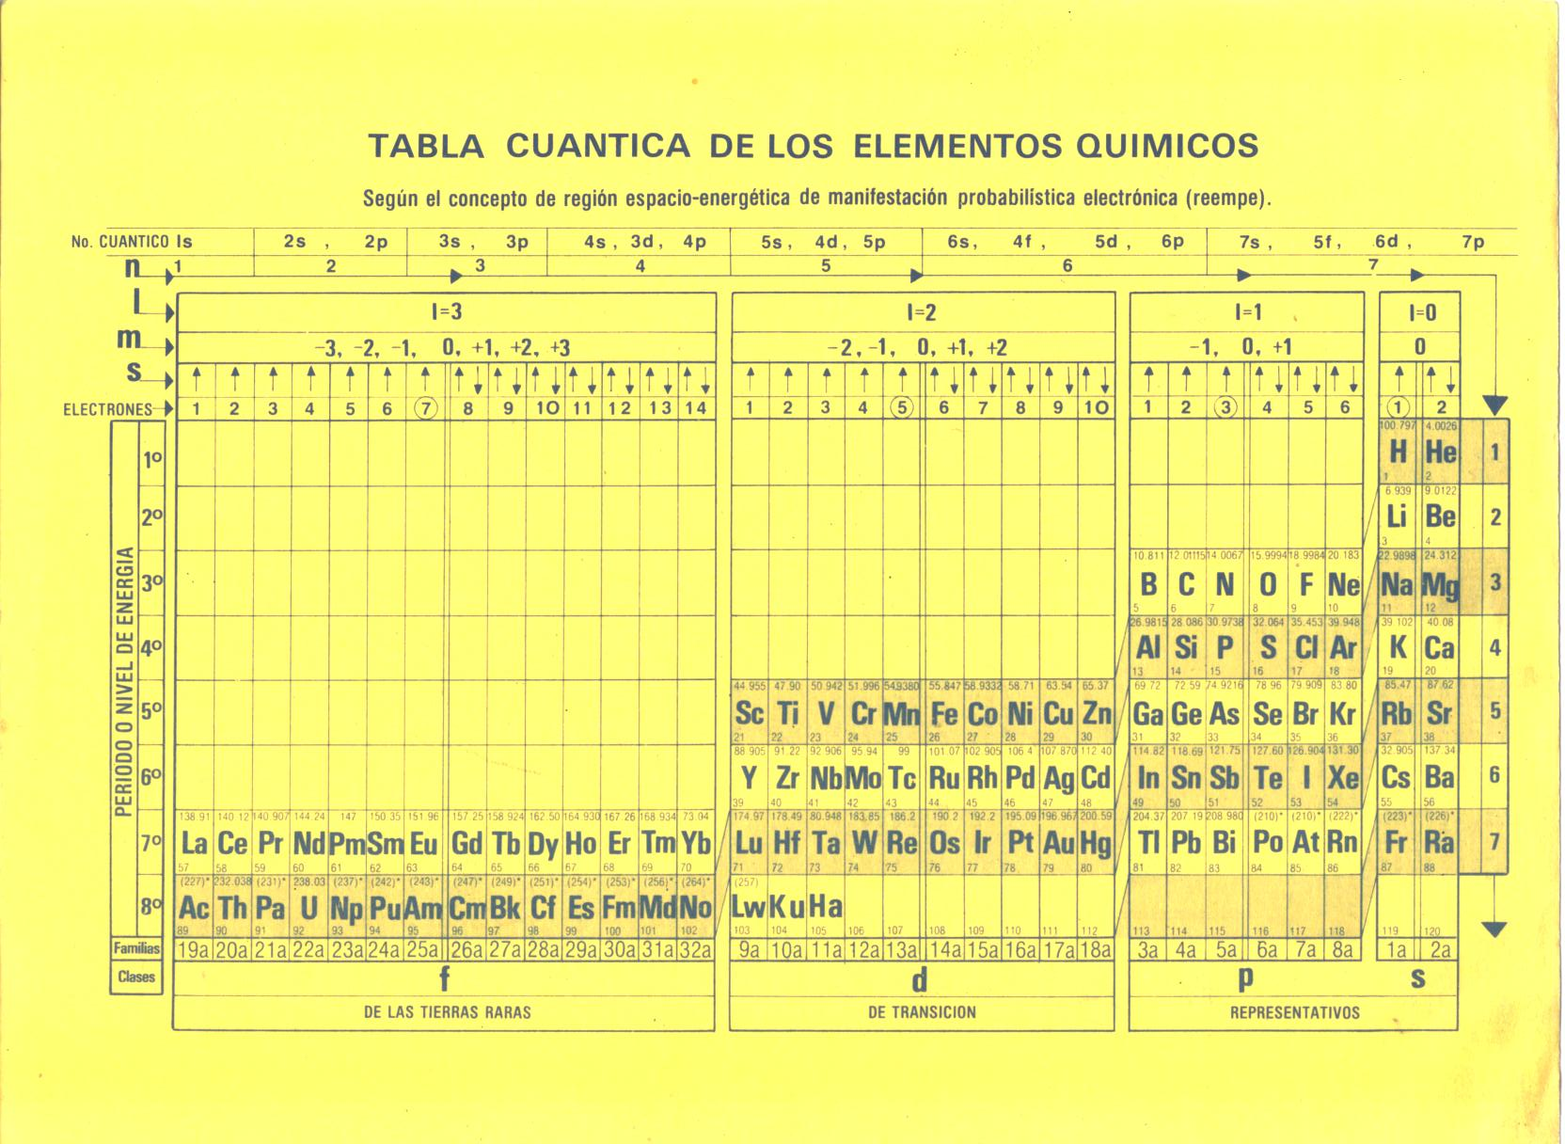
TABLA PERIÓDICA ACTUAL

Slide 13
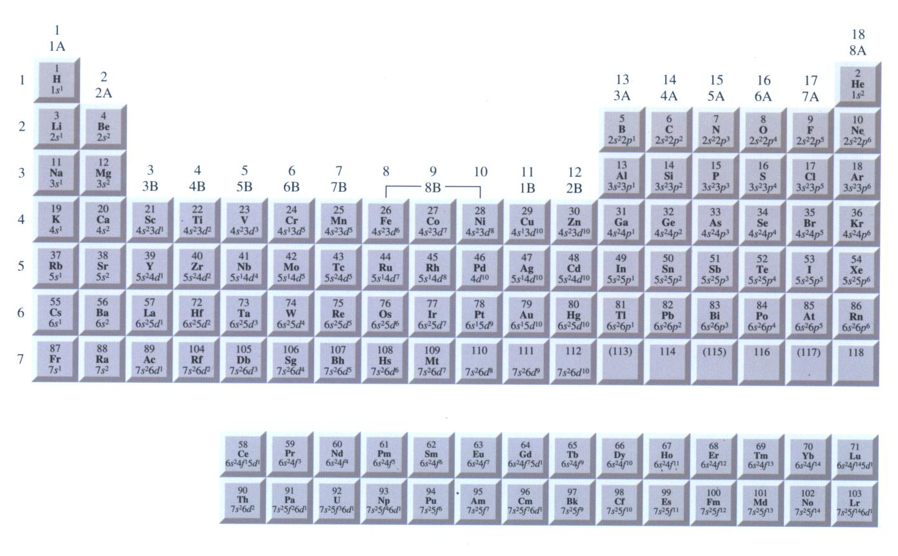
CONFIGURACIÓN ELECTRÓNICA

Slide 14
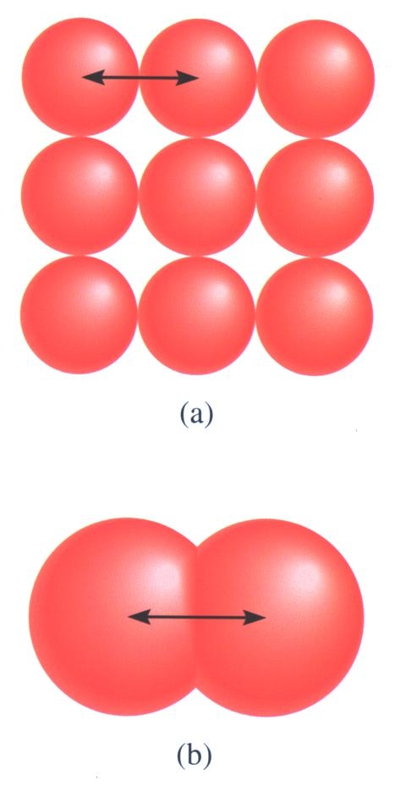
RADIO ATÓMICO
Es la mitad de la distancia entre dos núcleos de dos átomos adyacentes.

Slide 15
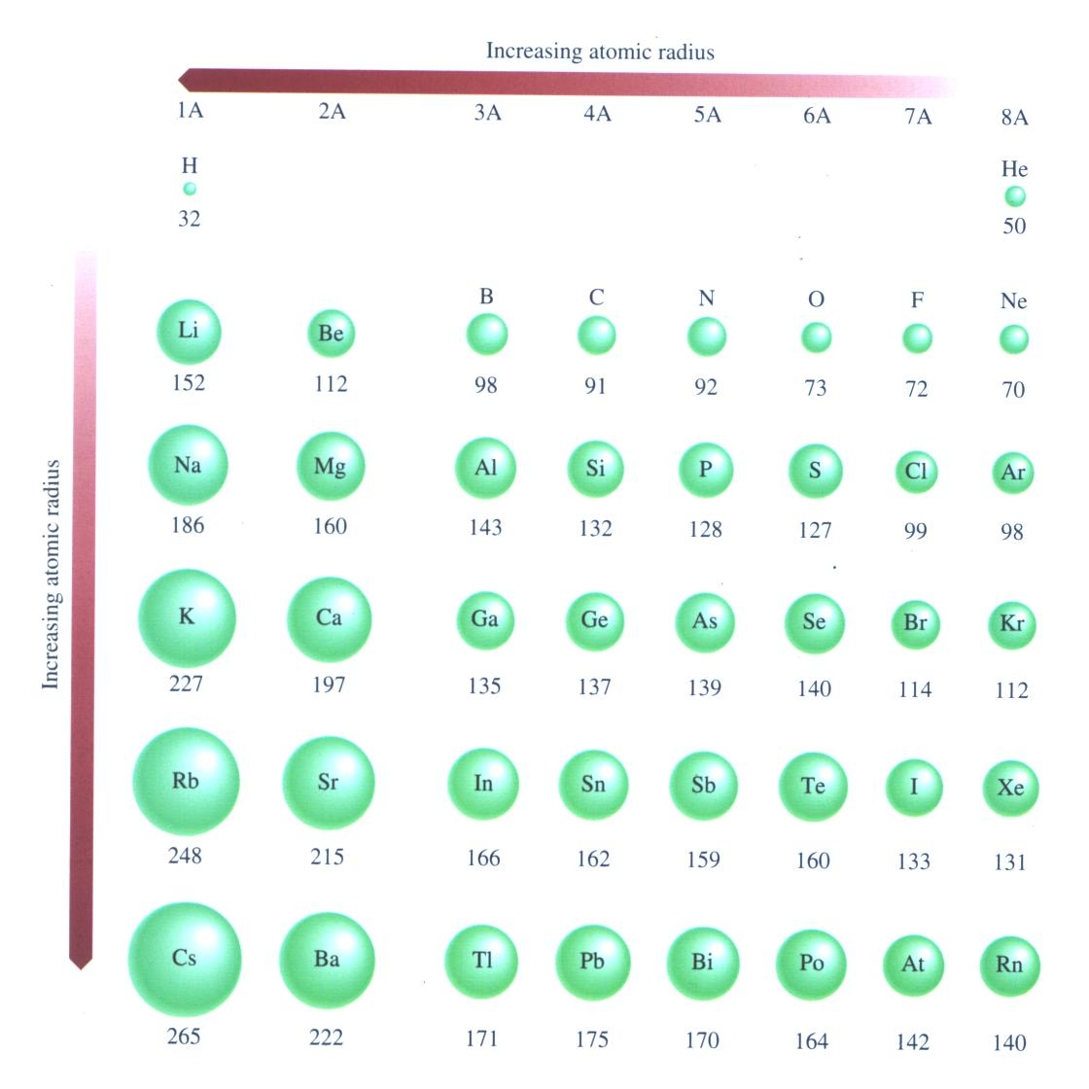
RADIO ATÓMICO

Slide 16
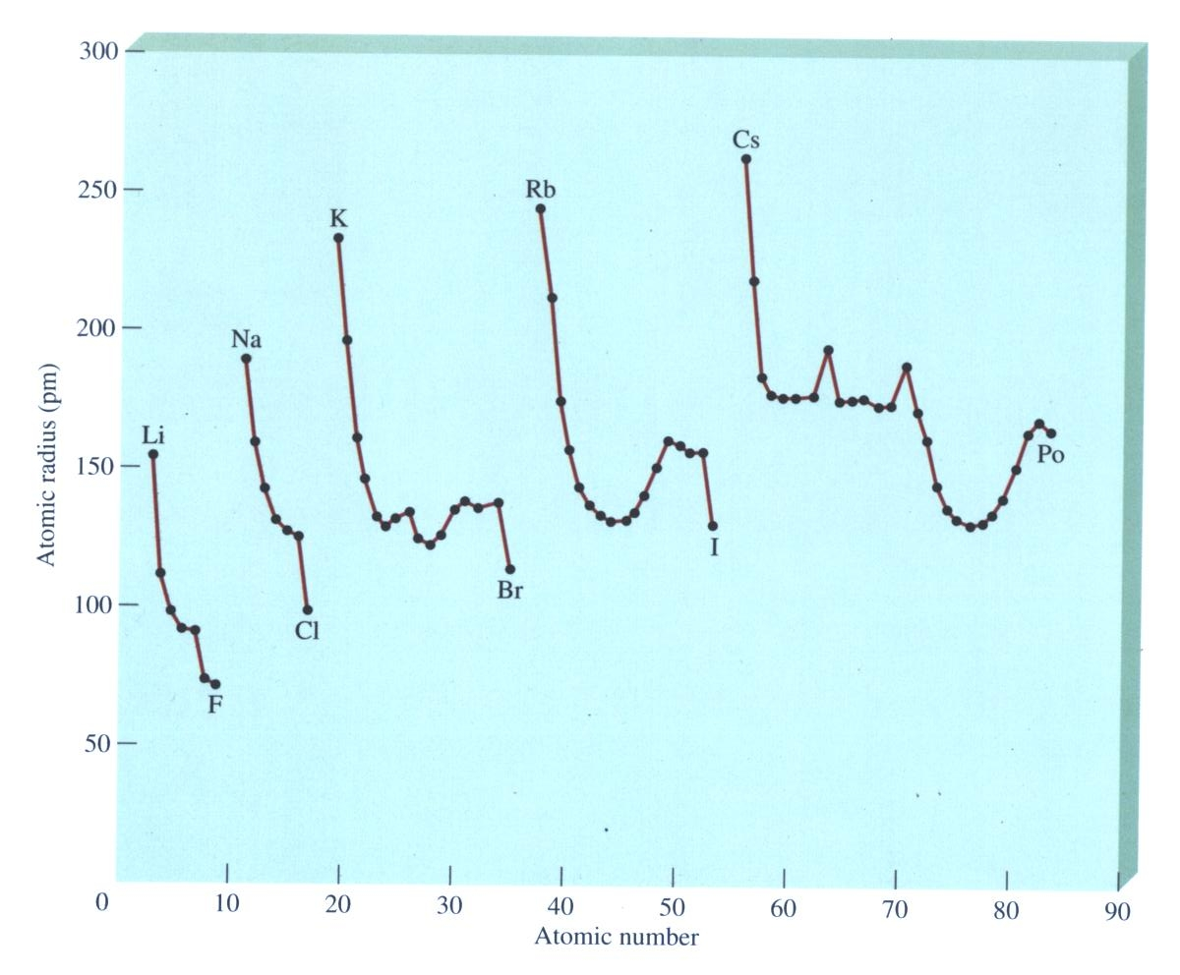
RADIO ATÓMICO

Slide 17
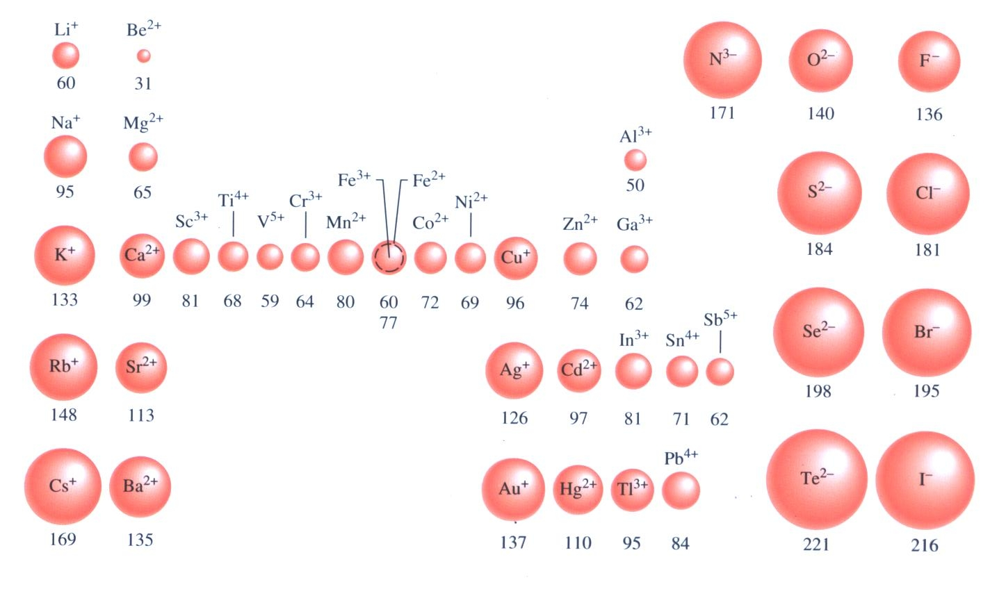
RADIO IÓNICO
Es el radio de un catión o de un anión.

Slide 18
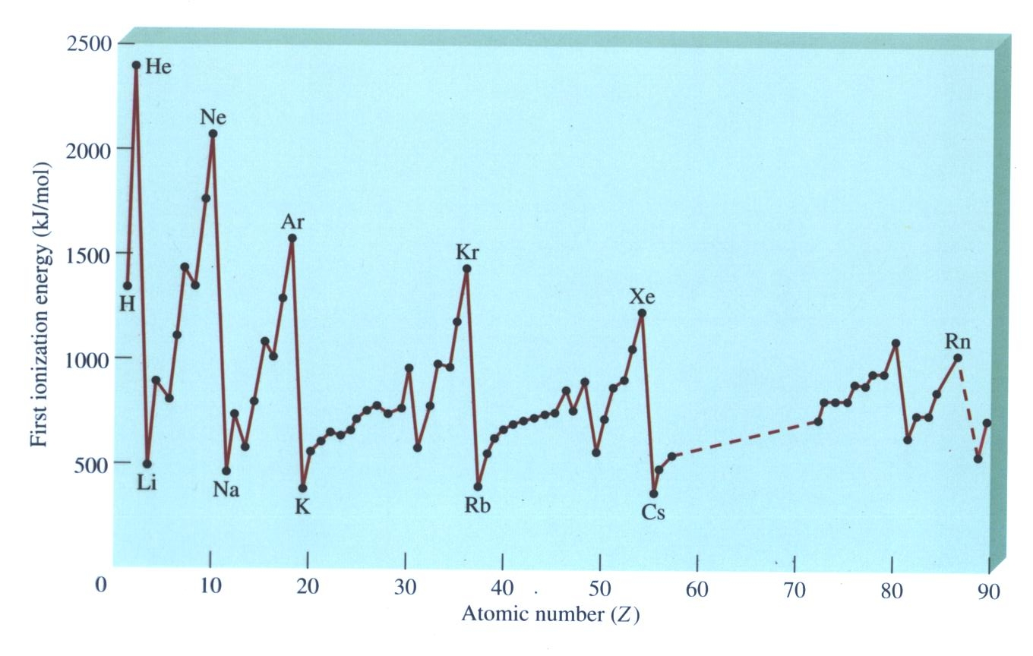
ENERGÍA DE IONIZACIÓN
Es la energía mínima en [kJ/mol] necesaria para quitar un electrón de un átomo en su estado basal en fase gaseosa.

Slide 19
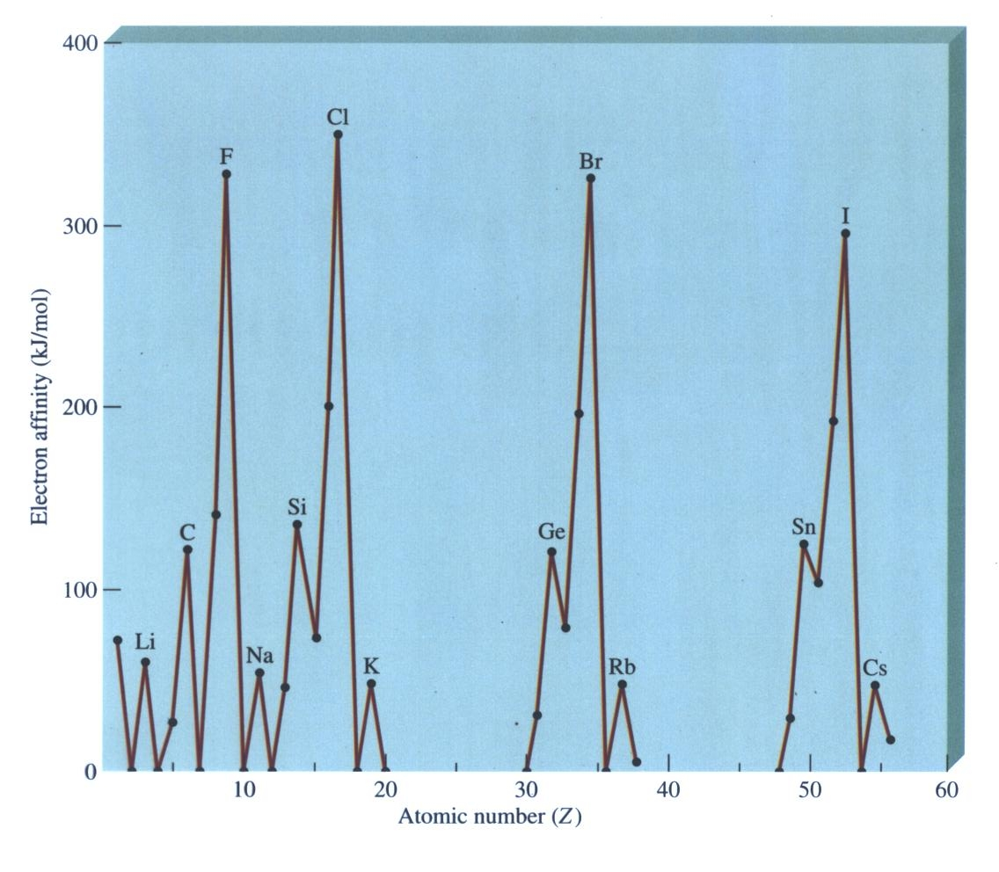
AFINIDAD ELECTRÓNICA
Es el cambio de energía que ocurre cuando un átomo, en estado gaseoso acepta un electrón para formar un anión.

Slide 20
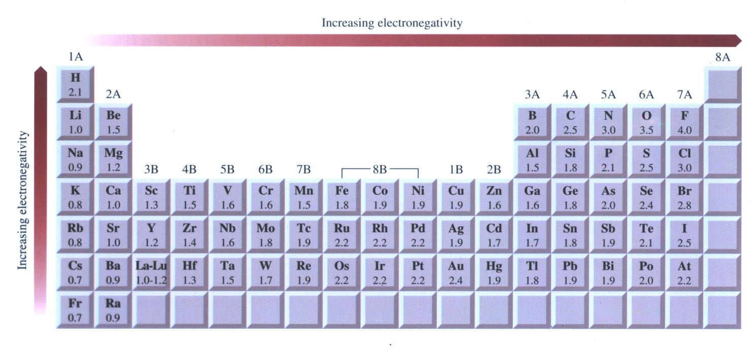
ELECTRONEGATIVIDAD
Es la capacidad de un átomo para atraer hacia sí los electrones de un enlace químico.

Slide 21
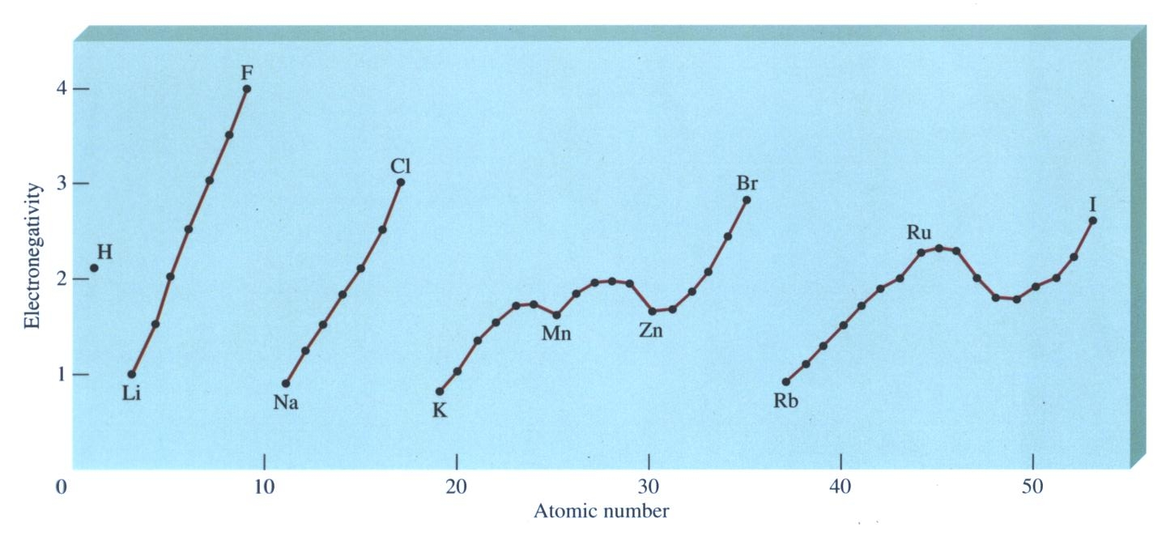
ELECTRONEGATIVIDAD

Slide 22
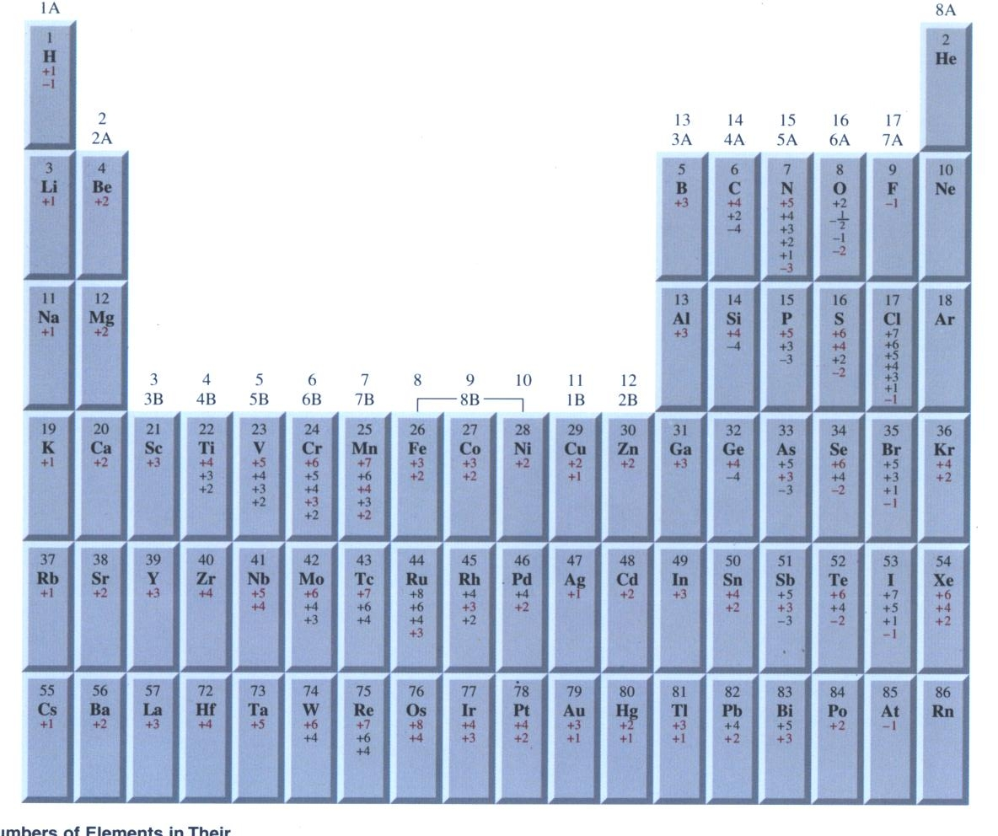
NÚMEROS DE OXIDACIÓN
También llamado estado de oxidación, es el número de cargas que tendría un átomo en una molécula (o compuesto iónico) si los electrones de enlace fueran transferidos completamente.

Slide 23
Presentación revisada por:
Q. Adriana Ramírez González
Ing. Ayesha Sagrario Román García
M. A. Claudia Elisa Sánchez Navarro
Ing. Jacquelyn Martínez Alavez
Dr. Ramiro Maravilla Galván
Dr. Rogelio Soto Ayala
Profesores de la Facultad de Ingeniería, UNAM

